Slide 1
Игровые методы и приемы на уроках английского языка
Учитель английского языка
МОУ «Сланцевская СОШ №6»
Сохрякова Олеся Николаевна

Slide 2
Игра – это:
деятельность;
мотивированность;
индивидуализированная деятельность;
обучение и воспитание в коллективе и через коллектив;
развитие психических функций и способностей;
«учение с увлечением».

Slide 3
Понятие «игровые технологии»
Игровые технологии – это технологии, основанные на активизации и интенсификации деятельности учащихся.
Игровые технологии – это также одно из средств стимулирования мотивации обучающихся к изучению иностранного языка.
Игра является неотъемлемой частью жизни подростка, позволяет ему побывать в различных ситуациях, примерить на себя различные роли.
Основная функция игры – развлечь, доставить удовольствие, возбудить интерес.

Slide 4
Игра должна:
быть хорошо подготовлена с точки зрения, как содержания, так и формы, четко организована;
снимать напряжение урока и стимулировать активность учащихся;
быть принята всей группой;
снимать напряжение урока и стимулировать активность учащихся;
проводится в доброжелательной, творческой атмосфере;
не оставлять ни одного ученика пассивным или равнодушным.

Slide 5
Большинству игр присущи четыре главные черты (по С.А. Шмакову):
свободная развивающая деятельность, предпринимаемая лишь по желанию ребёнка, ради удовольствия от самого процесса деятельности, а не только от результата (процедурное удовольствие);
творческий, в значительной мере импровизационный, очень активный характер этой деятельности («поле творчества»)
эмоциональная приподнятость деятельности, соперничество, состязательность, конкуренция, аттракция и т.п. (чувственная природа игры, «эмоциональное напряжение»);
наличие прямых или косвенных правил, отражающих содержание игры, логическую и временную последовательность её развития.

Slide 6
Игры на уроках английского языка могут быть использованы для достижения различных результатов:
в начале урока игра может быть использована с целью настроить учащихся на «волну» английского языка;
с помощь игры можно снять напряжение и усталость после выполнения наиболее трудных заданий;
игра вносит соревновательный фактор в процесс обучения; использование несложной игры дает возможность слабым ученикам проявить себя;
игра может быть использована для закрепления материала, активизации ранее изученного материала и т.д.

Slide 7
Виды игр на уроках английского языка

Slide 8
По характеру игровой методики:
фонетические игры;
лексические игры;
грамматические игры;
коммуникативные игры;
игры для обучения аудированию;
орфографические игры.

Slide 9
По характеру педагогического процесса:
обучающие, тренировочные, контролирующие, обобщающие;
познавательные, воспитательные, развивающие;
творческие;
профориентационные.

Slide 10
НУЖНО ВСЕГДА ПОМНИТЬ:
выбор формы игры должен быть педагогически и дидактически обоснован; нужно всегда знать ЦЕЛИ использования игры;
в играх должно быть задействовано как можно больше учащихся;
игры должны соответствовать возрасту и языковым возможностям детей,
т. е. быть ДОСТУПНЫМИ;
игры служат развитию всех видов речевой деятельности.

Slide 11
Грамматические игры помогают:
научить учащихся употреблению речевых образцов, содержащих определенные грамматические трудности;
создать естественную ситуацию для употребления данного речевого образца;
развить речевую активность и самостоятельность учащихся.

Slide 12
Лексические игры помогают:
тренировать учащихся в употреблении лексики в ситуациях, приближенных к естественной обстановке;
активизировать речемыслительную деятельность учащихся;
развивать речевую реакцию учащихся;
познакомить учащихся с сочетаемостью слов.

Slide 13
Подвижные игры
Используются в качестве физкультминуток, для закрепления лексического и грамматического материала.
Игры с пальчиками
Используются для развития мелкой моторики рук.

Slide 14
Фонетические игры:
Широкие и узкие гласные.
Цель: формирование навыков фонематического слуха.
Ход игры: преподаватель называет слова. Обучаемые поднимают руку, если звук произносится широко. Если гласный произносится узко, руку поднимать нельзя. Выигрывает команда, которая допустила меньше ошибок.
Какое слово звучит?
Цель: формирование навыка установления адекватных звуко-буквенных соответствий.
Ход игры: обучаемым предлагается набор из 10—20 слов. Преподаватель начинает читать с определенной скоростью слова в произвольной последовательности. Обучаемые должны сделать следующее:
Вариант 1. Найти в списке слов произнесенные преподавателем и поставить рядом с каждым из них порядковый номер по мере их произнесения преподавателем.
Вариант 2. Отметить в списке только те слова, которые были произнесены преподавателем.
Вариант 3. Записать на слух слова, которых нет в списке, и попытаться найти их в словаре, и, если они неизвестны обучаемым, выписать их значения, установить, имелись ли орфографические ошибки при их записи.
Выигрывает тот, кто наиболее качественно выполнил задание.

Slide 15
Лексические игры:
Игра «Be Quick».
Один из учащихся начинает игру, сказав какое-либо слово по-английски.
Представители команд по очереди быстро называют слово, которое
начинается на последнюю букву предыдущего слова, например: good, dark,
kind, doll, long т. д.
Если играющий не смог быстро придумать слово, он выбывает из иг-ры.
Выигрывает команда, в которой к концу игры осталось больше игроков.
Игра «Home, School, Zoo».
Учитель, обращаясь к какому-либо ученику, называет тему: «School»,
«Home» или «Zoo».Учащийся быстро называет слово, относящееся к те-ме.
Каждый последующий ученик должен вспомнить слово, которое едё не
называли его товарищи. Тот, кто не смог назвать слово по теме, вы-бывает из
игры.

Slide 16
Грамматические игры:
Easter Egg
Перед началом задания, приготовьте пасхальное яйцо и спрячьте его в классе
На уроке предложите детям угадать, где находится яйцо, задавая вопросы типа:
'Is it in your desk's drawer?', 'Is it on a bookcase?' и т.д. Можете реагировать на вопросы
так: 'You're cold', 'It's warmer' и т.д. Угадавший получает в подарок яйцо.
Have you got…?
На столе учителя разложены игрушки. Ученикам предлагается посмотреть на
них и запомнить (предварительно можно повторить с учащимися все названия по-английски).
Затем ученики отворачиваются, а ведущий берёт со стола какую-либо игрушку и прячет её за спиной. Остальные игрушки закрываются газетой. Ученики задают вопросы ведущему : Have you got a cat? Have you got a dog? и т. д. и так до тех пор,пока кто-либо из учеников не отгадает спрятанную игрушку. Он и занимает место ведущего.

Slide 17
Игры для обучения аудированию:
Кто лучше знает цифры.
Представители от каждой команды выходят к доске, на которой написаны цифры (не по порядку). Ведущий называет цифру, ученик ищет ее на доске и обводит цветным мелом. Побеждает тот, кто обведет больше цифр.
Хлопаем в ладоши.
Члены обеих команд становятся в круг. Ведущий – в центре круга. Он называет вперемешку домашних и диких животных. Когда дети слышат название дикого животного, они хлопают один раз, когда слышат название домашнего животного, то хлопают два раза. Тот, кто ошибся, выбывает из игры. Победительницей считается та команда, в которой останется больше игроков.

Slide 18
Игры для обучения говорению:
Учащимся дается текст, который необходимо прочитать, а затем переделать его так, чтобы получился рассказ о себе. My name is Helen. I am 10. I live in London, England. I go to school 5. It is big and nice. I am in the 4th form. В данном упражнении учащиеся будут проделывать трансформации на лексическом уровне (меняя имя, возраст, класс, город и т.д.). Данная лексика в дальнейшем послужит базой для диалога.
Найди пару. Цель: развитие умений, связанных с описанием и сравнением и включением их в диалог. Ход игры: ученики получают открытки. У каждой открытки есть пара. Каждая пара открыток относится к какой-либо коммуникативной ситуации. Учащиеся должны описать открытку друг другу или задавать вопросы, чтобы 40 выяснить, кто обладает точно такой же открыткой. Ниже приведены роли для 7 пар учащихся: 1) продавец в продуктовом магазине – покупатель в продуктовом магазине; 2) продавец в магазине одежды – покупатель в магазине одежды; 3) продавец в зоомагазине – покупатель в зоомагазине; 4) официант – клиент кафе; 5) врач – пациент; 6) садовник – хозяин сада; 7) житель Англии – житель России. Чтобы учащиеся узнали своего партнера, они задают поочередно одноклассникам вопросы. Например, если учащийся покупатель, ему нужно найти продавца в продуктовом магазине. Он делает это с помощью вопросов «Do you work in the shop?», «Do you sell food?», и т.д

Slide 19
Игры для обучения чтению:
- Flashing a card. (Промелькнувшая карточка).
В целях развития скорости чтения, быстроты реакции учащихся на печатное слово учитель пользуется карточками с написанными на них словами. Учитель держит карточку со словом изображением к себе, затем быстро показывает учащимся и снова поворачивает к себе. Дети угадывают и называют слово. Учащимся можно также предложить соревнование на скорость и правильность прочтения слов.
- Соревнование на скорость и правильность прочтения слов из представленного в учебнике упражнения.
- Разрезная азбука.

Slide 20
Игры для формирования коммуникативных УУД:
Самостоятельная работа с самопроверкой по эталону
На этом этапе можно выполнить самостоятельную работу с текстом. Игровой прием «Собери радугу» помогает собрать части текста, чтобы сохранить последовательность событий рассказа.
Формируются познавательные (Ученик может структурировать найденную информацию в нужной форме) и регулятивные (Ученик перед тем, как начать действовать определяет последовательность действий) универсальные учебные действия.
Включение в систему знаний и повторение
Данный этап можно охарактеризовать как границу применимости нового знания, т. е. учащиеся должны показать, насколько они усвоили тот или иной материал в системе уже изученных знаний. Так, при изучении темы: “Animals ” («Животные») школьники сначала разгадывают загадки. После чего играют в игру «Загадай загадку». Класс делится на группы. Каждая группа представляет свою загадку. Формируются познавательные (Ученик владеет способами решения проблем.) и коммуникативные (Ребенок умеет слушать и слышать. Может создавать устные и письменные высказывания.) универсальные учебные действия.

Slide 21
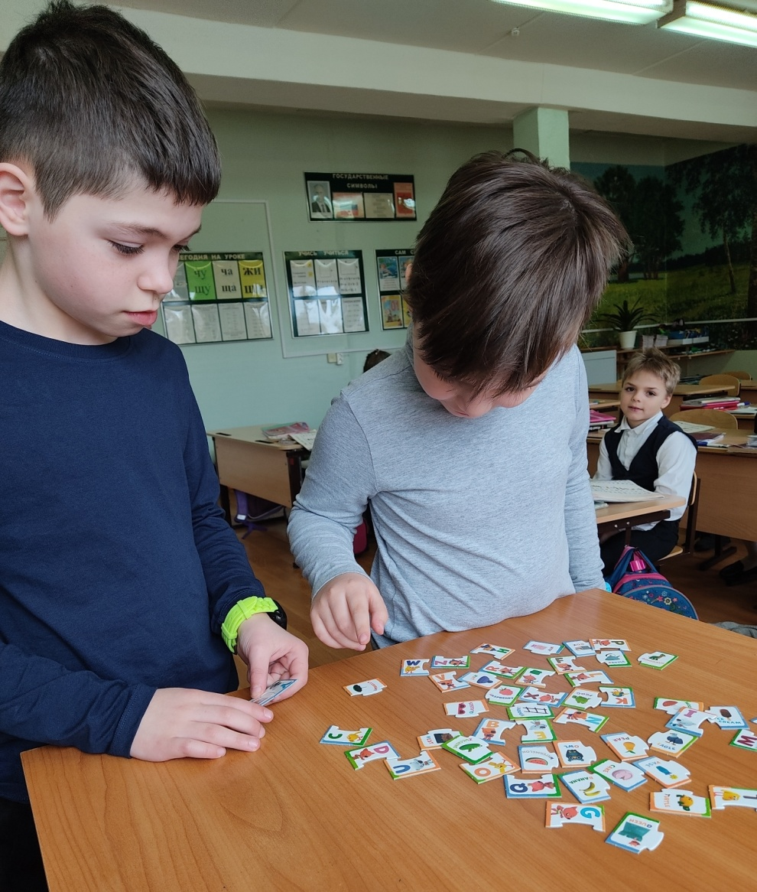
Игра – путь детей к познанию мира, в котором они живут, и который они призваны изменить.

